Slide 1

湖南三问电子有限公司
HUNAN SANWEN ELECTRONICS CO.,LTD

Slide 2

前言
前言一
咱们先来分析一下传统人工检测的方法以及所存在的问题，人工进行电容外观检测往往是用磁铁吸起一把，然后用眼睛盯着电容按照检测流程一项一项排查，一个电容接一个电容的查看，容易导致以下问题：
检测效率低下；
易产生视觉疲劳；
无可追溯；
极大可能会造成漏检现象；
客户进行品质投诉，影响公司形象；
工人不愿意做此职位（眼睛太累）。
Notes:
、

Slide 3
前言
前言二
为了解决电容行业，人工外观检测所带来的问题，我司迅速组织了由博士带队的研发团队，历经两年多的时间，终于研发出来了这一款” A I - C C D电容外观分选机”，这台机的优点如下：
智能识别不良品，智能剔除不良品；
机台操作简便。稍微培训一下即可上手；
中文界面；易懂易学习；
检测速度可达500p c s / min以上；
检测图片可保存，以供后续追溯；
自动统计各种数量；
方便品质管理人员及时了解品质动向；
1人可管理4台机或以上。4台机代替8~10个熟练工人。
Notes:
、

Slide 4

目录
01
公司介绍
02
电解电容外观检测设备介绍
03
图片及视频展示
04
要点总结

Slide 5

公司介绍
Part 1

Slide 6

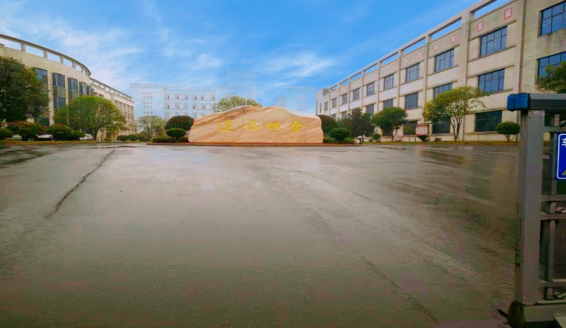
公司简介
湖南三问电子有限公司位于湖南益阳赫山高新产业科技园区，成立于2018年10月11日，主要从事智能机械产品研发、设计、生产、产品优化、销售等，目前公司主要产品有：电解电容智能视觉外观全检机，饮料生产机械、电池修复机等类产品。以及各产品相关的专利证书等资质认证。 公司本着“创新、智能、诚信”的理念，以科技创新为根本，竭诚服务社会。
添加标题
专业从事智能机械产品研发、设计、生产、产品优化、销售等

Slide 7
发展历程
在公司的发展过程中，我司非常注重研发与创新，拥有多项新型专利，公司本着“以诚为本、以质取胜”的经营方针稳步发展，每个产品都得到使用者的广泛好评。
湖南三问电子
以/科/技/创/新/为/根/本/竭/诚/服/务/社/会

Slide 8
电解电容外观检测设备介绍
Part 2

Slide 9
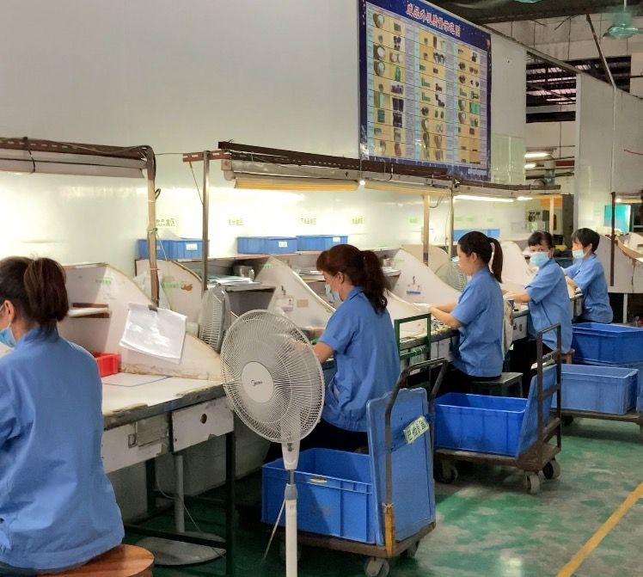
设备介绍
我司针对电容行业长期存在的产品检测需要人工多，速度慢，易漏检等痛点，深入了解行业工艺需求，结合我司多年的检测设备技术沉淀，研发周期一年多的时间，开发了此检测设备，避免了人工检测时因疲劳或心情影响带来的效率及漏检问题。
添加标题
专业从事智能机械产品研发、设计、生产、产品优化、销售等

Slide 10

电容全检？
你能想到的，我们都能检！

Slide 11
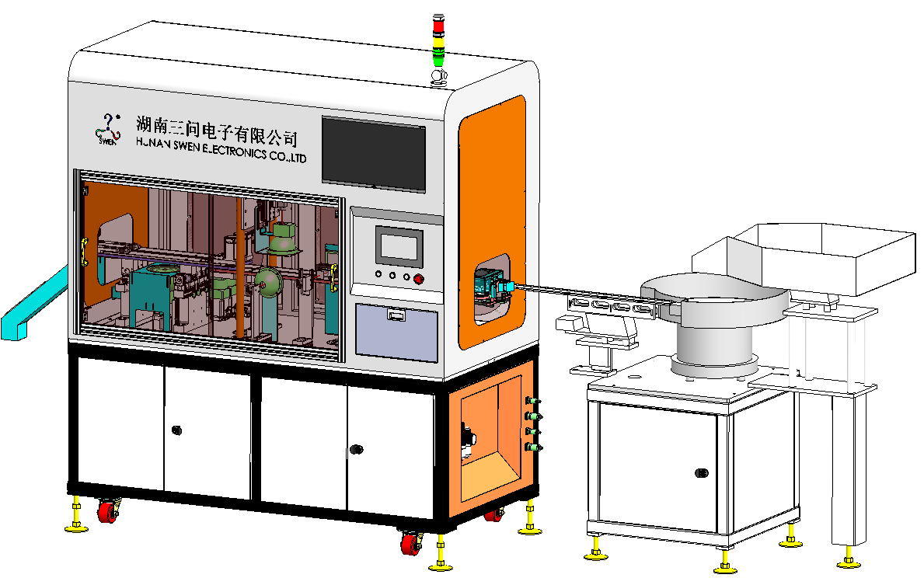
设备介绍
CCD检测主机部份
高速振盘上料部份
高速分别下料部份

Slide 12
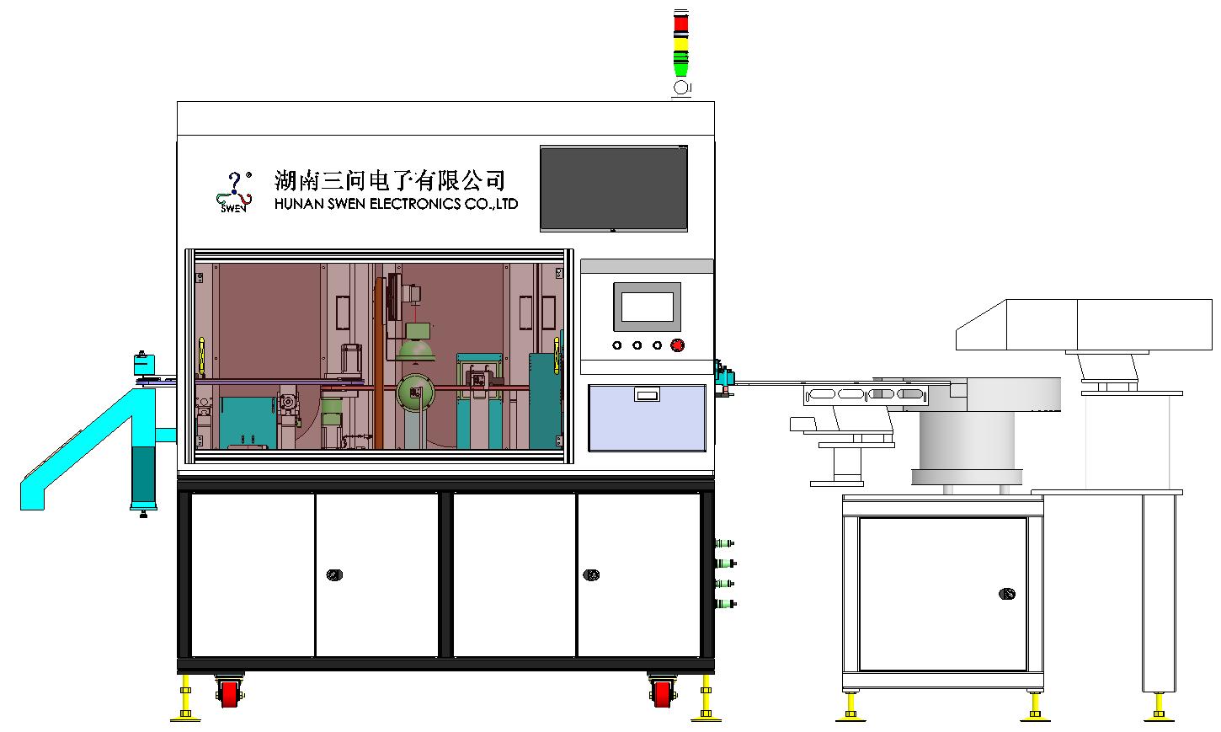
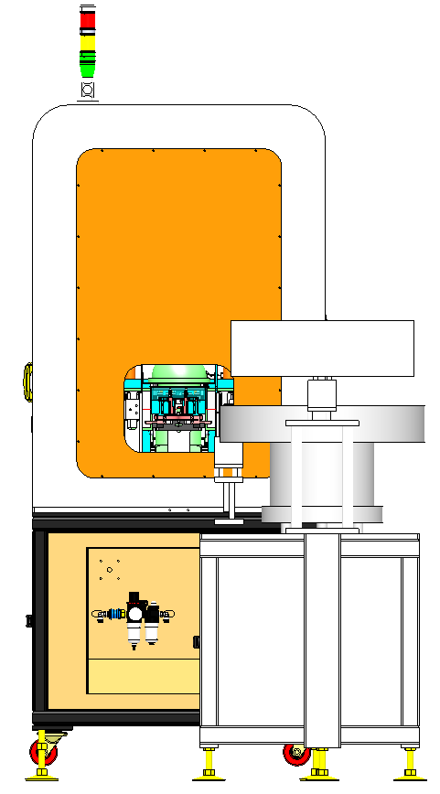
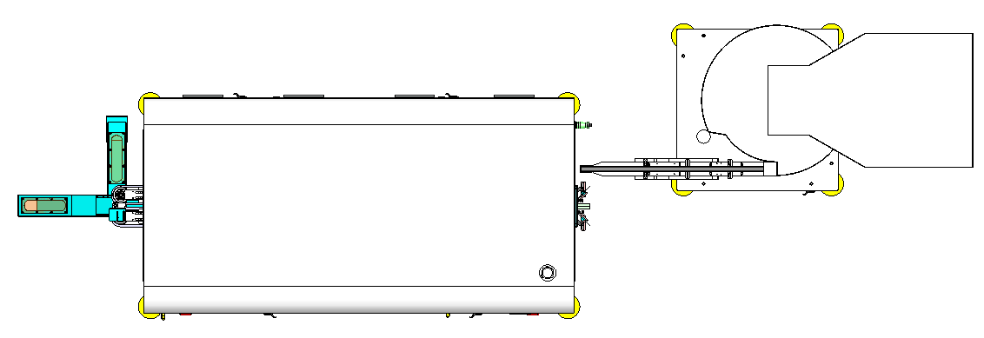
设备介绍
设备尺寸：长×宽×高（MM）
3100 ×1000 ×2100

Slide 13
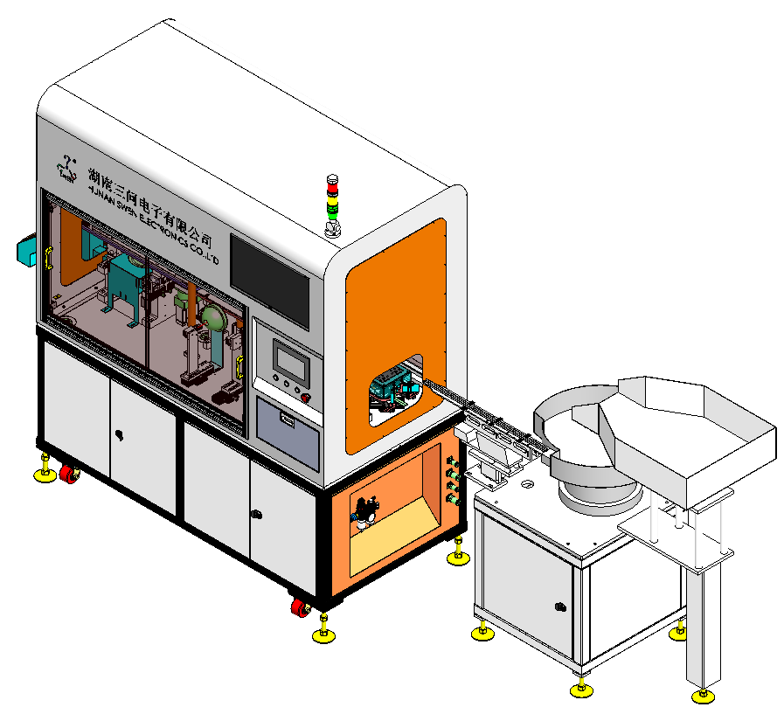
设备介绍

Slide 14
设备优势
1
2
3
4
速度快
检测稳定
维护简单
兼容性强，换形简单
以8拍为准，速度每分钟可达500个以上
100%全检
无复杂结构，无需专职人员
悬空架构，易清料，兼容相邻三款规格，最快5分钟完成换型
专业从事智能机械产品研发、设计、生产、产品优化、销售等

Slide 15
设备参数
设备名称 | 电容外观检测设备 | 设备型号 | SW-800-V1.0
设备尺寸 | 3100*1000*2100mm（长*宽*高 包括振动盘及报警灯） | 设备电压 | AC220/50HZ
设备功率 | 3KW | 气源压力 | 0.4-0.7Mpa
产品输送方式 | 振盘上料，无损输送 | 检测状态 | 飞拍
检测方式 | 高速工业相机 | 相机组数 | 7组相机
软件算法 | 深度学习+自研缺陷算法 | 兼容产品尺寸 | φ6-10、12及以上
检测速度 | 600~720/min | 检测内容 | 外观不良，尺寸不良，混规等
剔除装置 | 高速自动剔除
添加标题
专业从事智能机械产品研发、设计、生产、产品优化、销售等

Slide 16
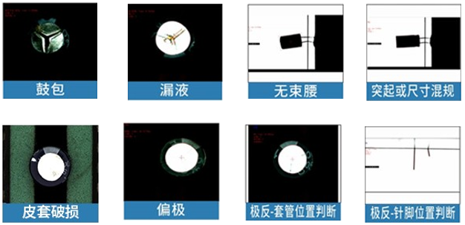
检测项目
检测效果
添加标题
专业从事智能机械产品研发、设计、生产、产品优化、销售等

Slide 17
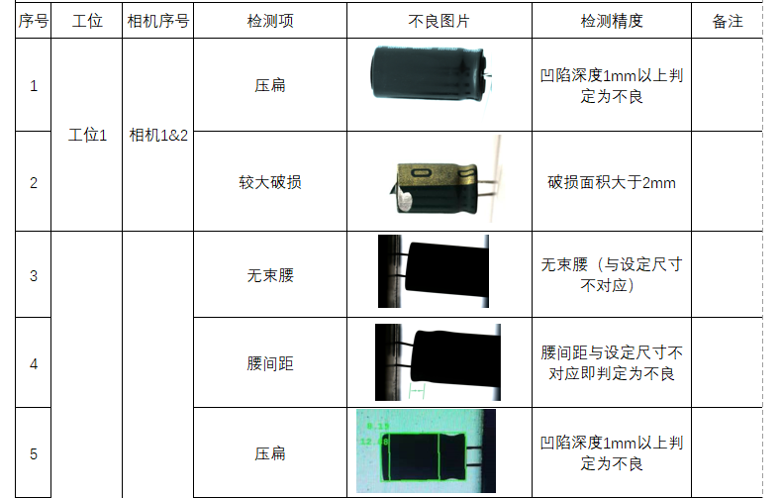
检测项目
专业从事智能机械产品研发、设计、生产、产品优化、销售等

Slide 18
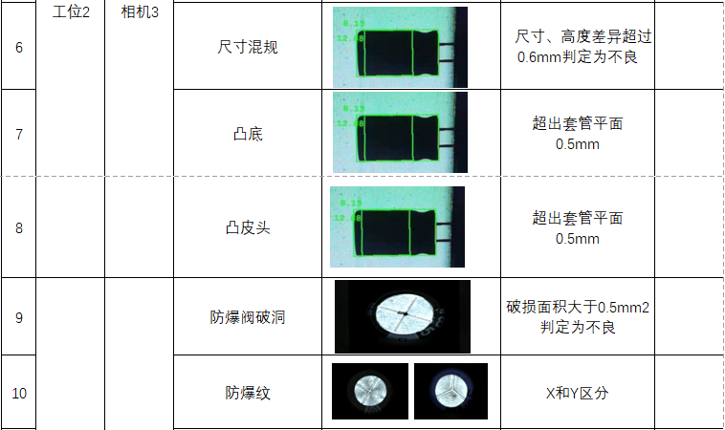
检测项目
专业从事智能机械产品研发、设计、生产、产品优化、销售等

Slide 19
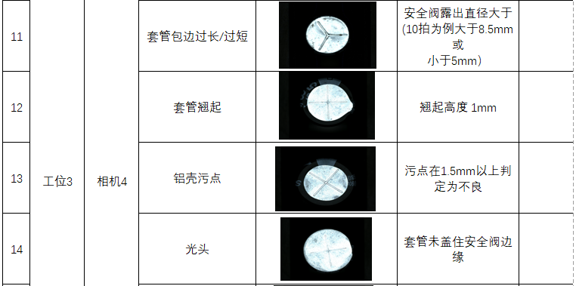
检测项目
专业从事智能机械产品研发、设计、生产、产品优化、销售等

Slide 20
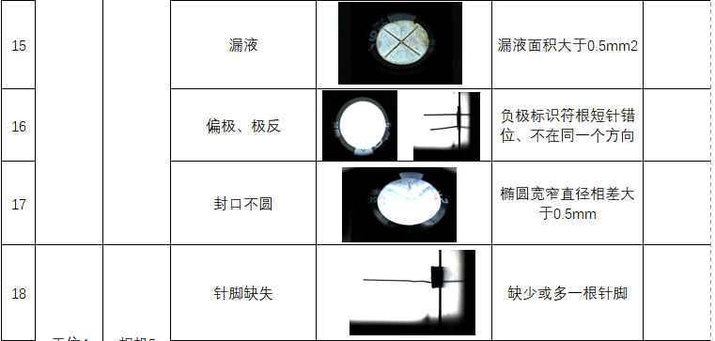
检测项目
专业从事智能机械产品研发、设计、生产、产品优化、销售等

Slide 21
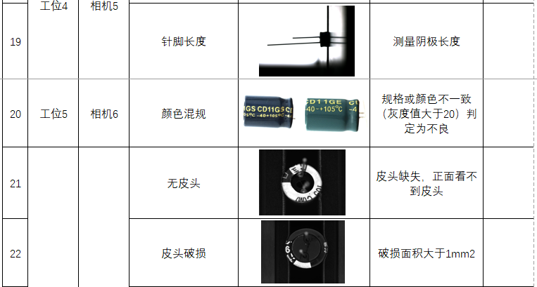
检测项目
添加标题
专业从事智能机械产品研发、设计、生产、产品优化、销售等

Slide 22
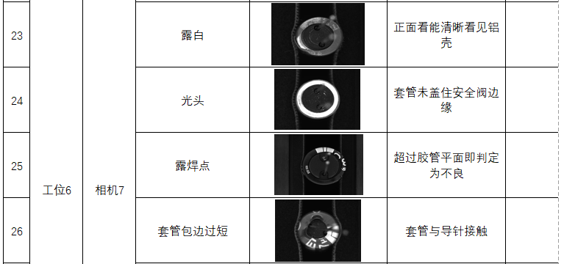
检测项目
添加标题
专业从事智能机械产品研发、设计、生产、产品优化、销售等

Slide 23
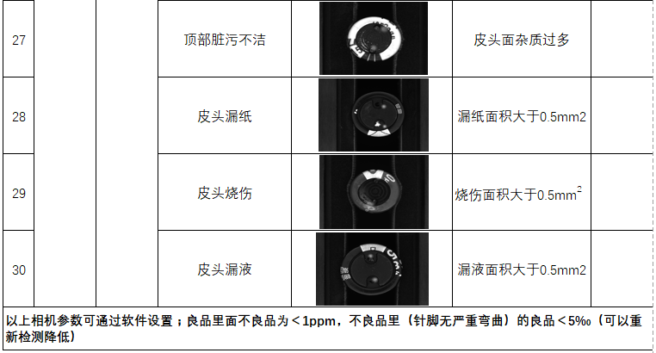
检测项目
添加标题
专业从事智能机械产品研发、设计、生产、产品优化、销售等

Slide 24
图片及视频展示
Part 3

Slide 25
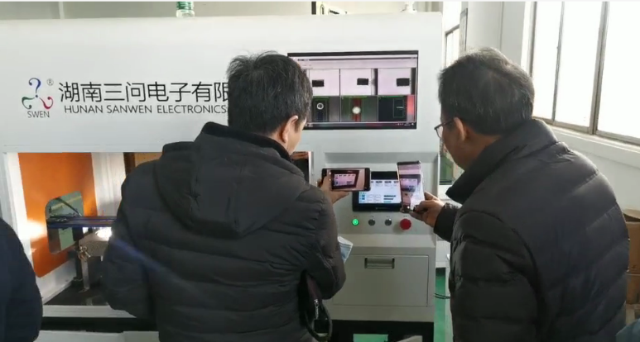
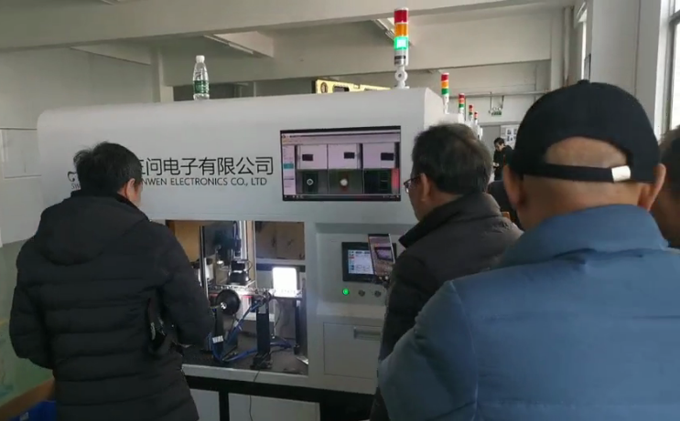
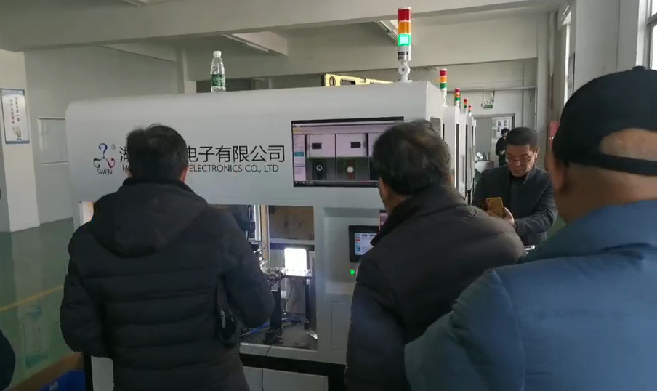
客户参观
专业从事智能机械产品研发、设计、生产、产品优化、销售等

Slide 26
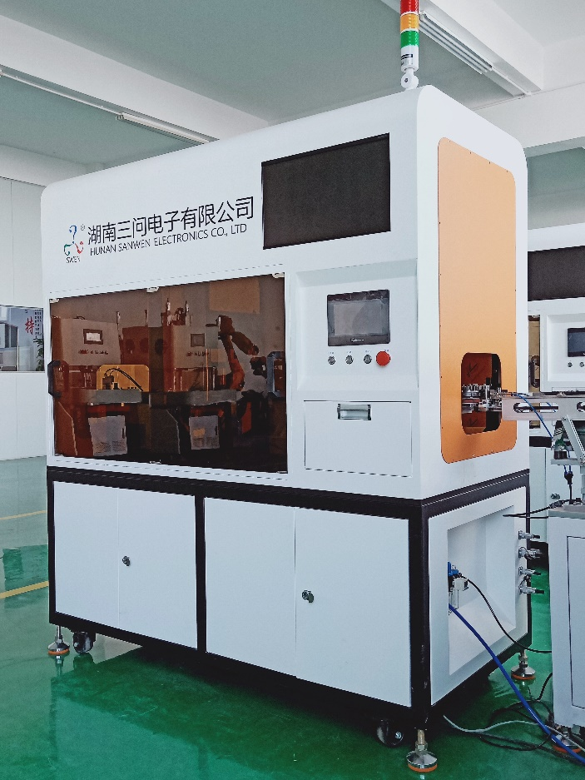
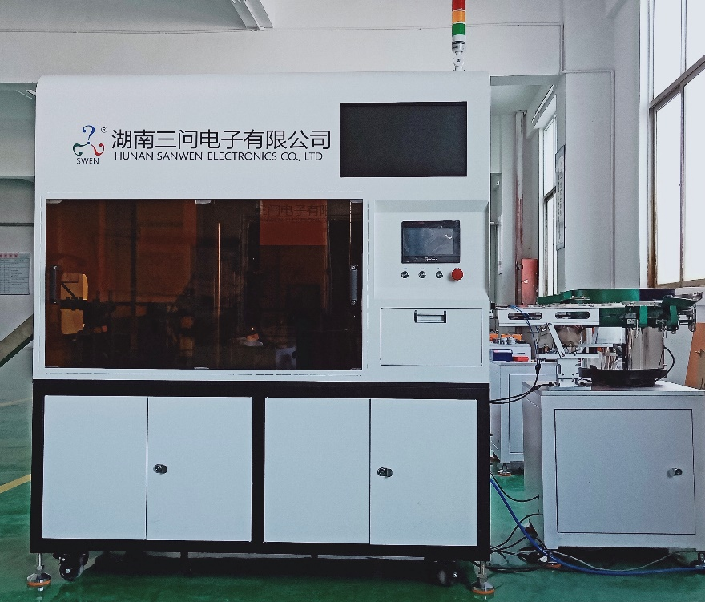
产品照片
添加标题
专业从事智能机械产品研发、设计、生产、产品优化、销售等

Slide 27
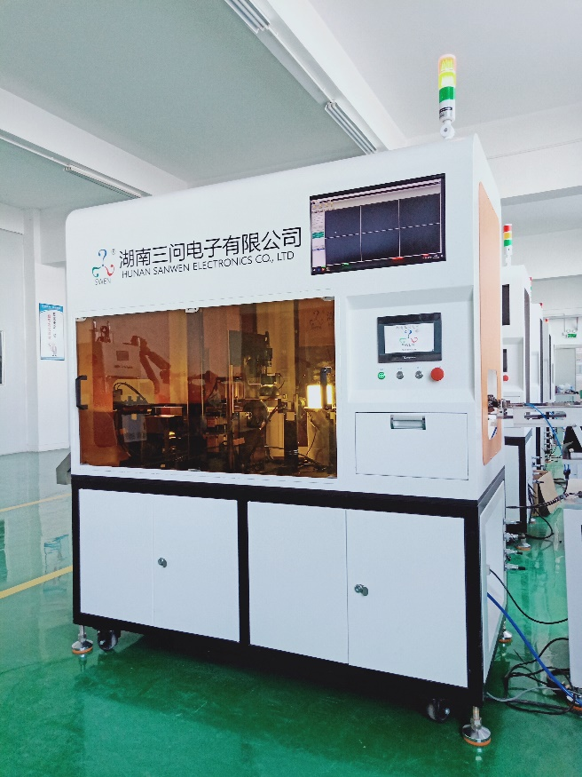
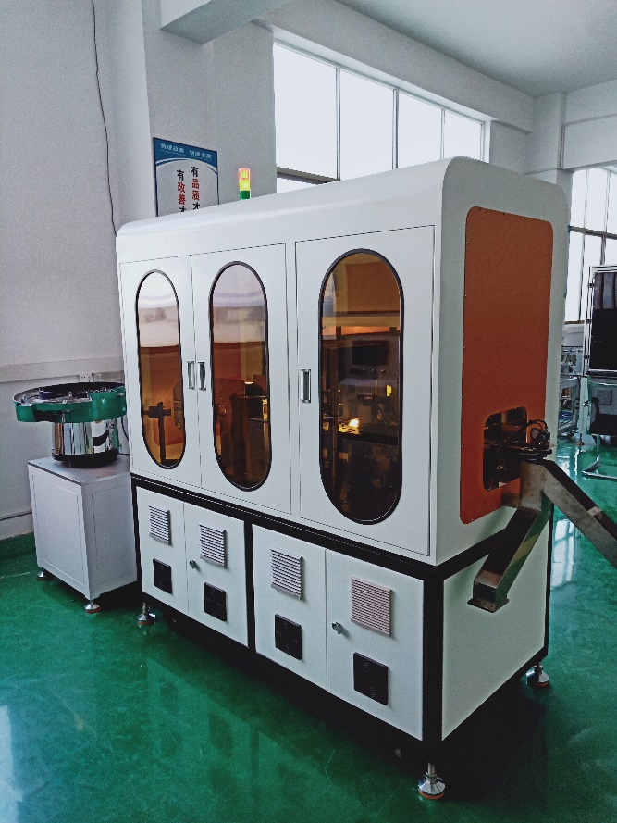
产品照片
添加标题
专业从事智能机械产品研发、设计、生产、产品优化、销售等

Slide 28
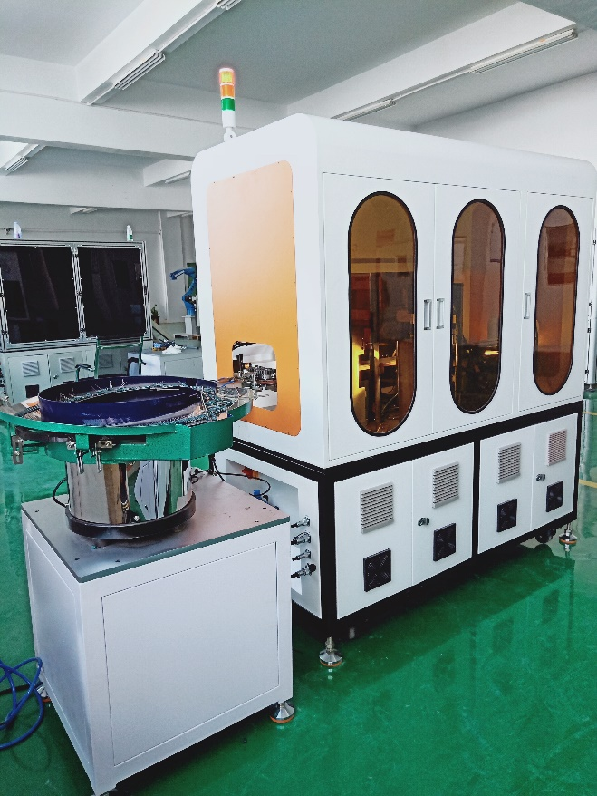
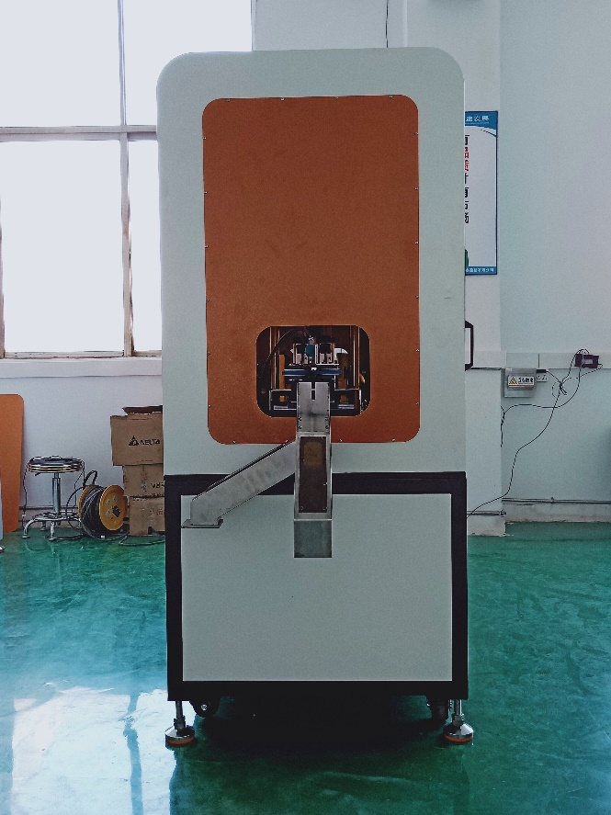
产品照片
添加标题
专业从事智能机械产品研发、设计、生产、产品优化、销售等

Slide 29
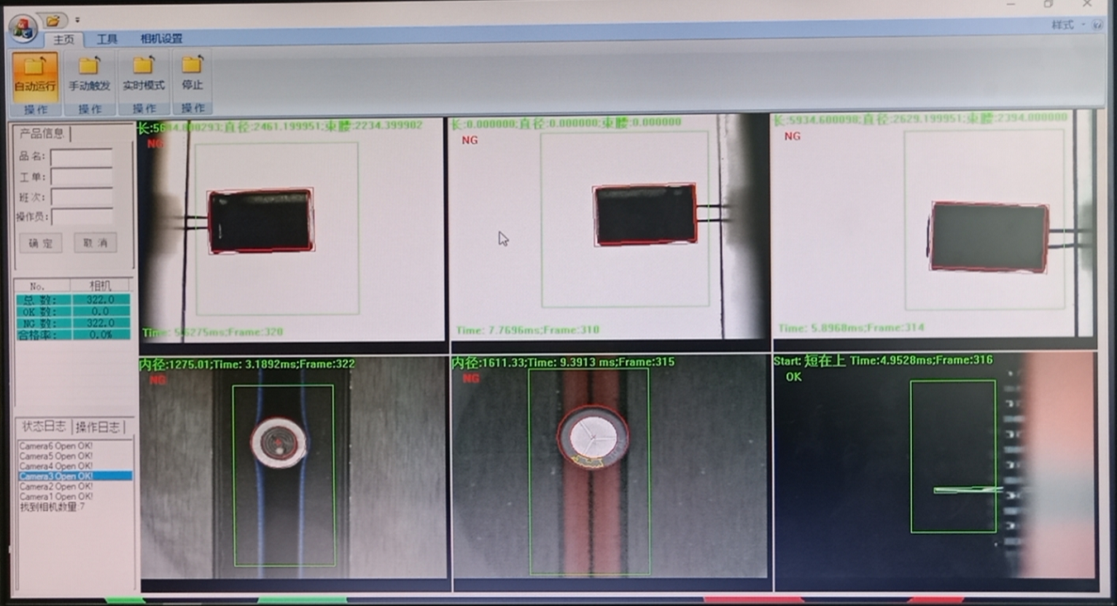
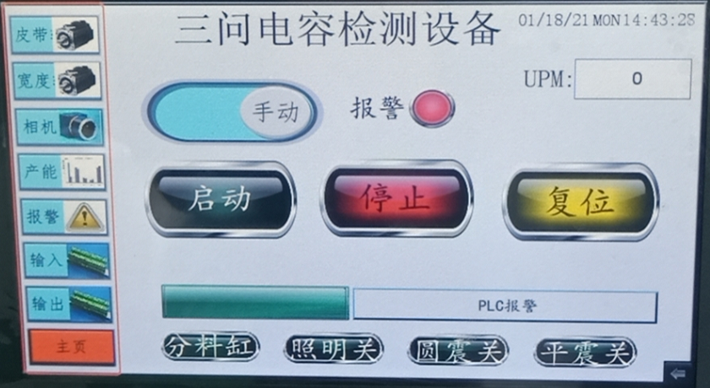
软件介面
添加标题
专业从事智能机械产品研发、设计、生产、产品优化、销售等

Slide 30
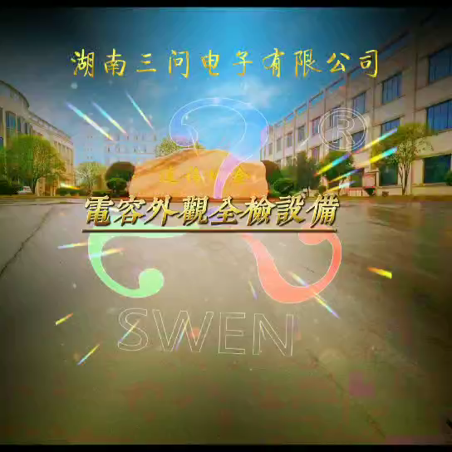
设备视频
专业从事智能机械产品研发、设计、生产、产品优化、销售等

Slide 31
要点总结
Part 4

Slide 32

要点总结
“机器换人”过程中工业机器对企业的积极影响显著。纵观发达国家工业化进程，自动化设备作为提高生产效率的关键手段，其与工业制造技术相结合，在传统装备制造业生产方式的革命性变革进程中起到至关重要的作用。与人工相比，自动化制造设备具有工作效率高，制造精度高等特点，随着企业人工成本的不断上升，智能制造设备在帮助企业优化生产、提高产品质量的同时，帮助企业降低了运营成本，提升了利润。
专业从事智能机械产品研发、设计、生产、产品优化、销售等

Slide 33

THANK YOU
抢购热线：
婷婷：131 2933 2308
张总：139 0264 3302
售后服务热线: 400 1786 178

